Slide 1
Система подготовки и оценки профессионального мастерства кадровых работников исполнительных органов государственной власти Мурманской области
1
Notes:
С.Семенов
1

Slide 2
Кадровый
аудит
2014 г.
Модульная программа подготовки
2014 г.
Школа
кадровика
2015 г.
Методические
дни
2016 г.
Школа кадровика- работа над ошибками
2016 г.
Конкурс профессионального мастерства
«Ценный кадр - 2016»

Slide 3
2014 год
Кадровый аудит
Модульная программа

Slide 4
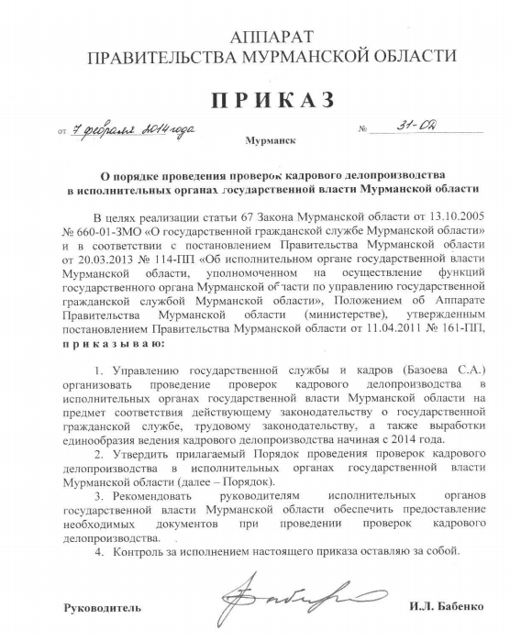
Кадровый аудит
Приказом Аппарата Правительства Мурманской области от 07.02.2014 № 31-ОД утвержден Порядок проведения проверок кадрового делопроизводства в исполнительных органах государственной власти Мурманской области.

Slide 5
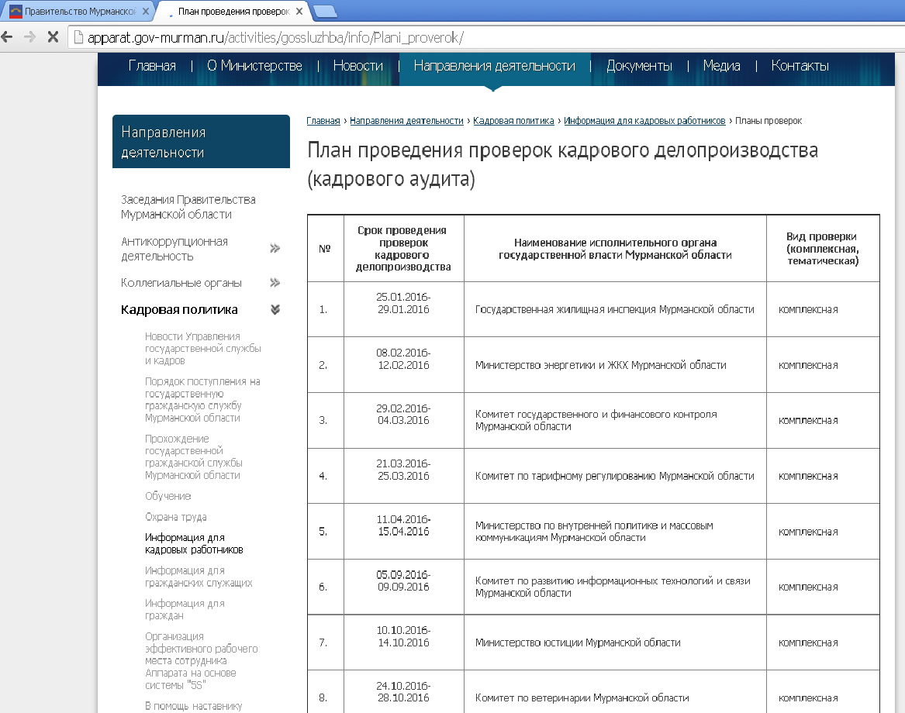

Slide 6
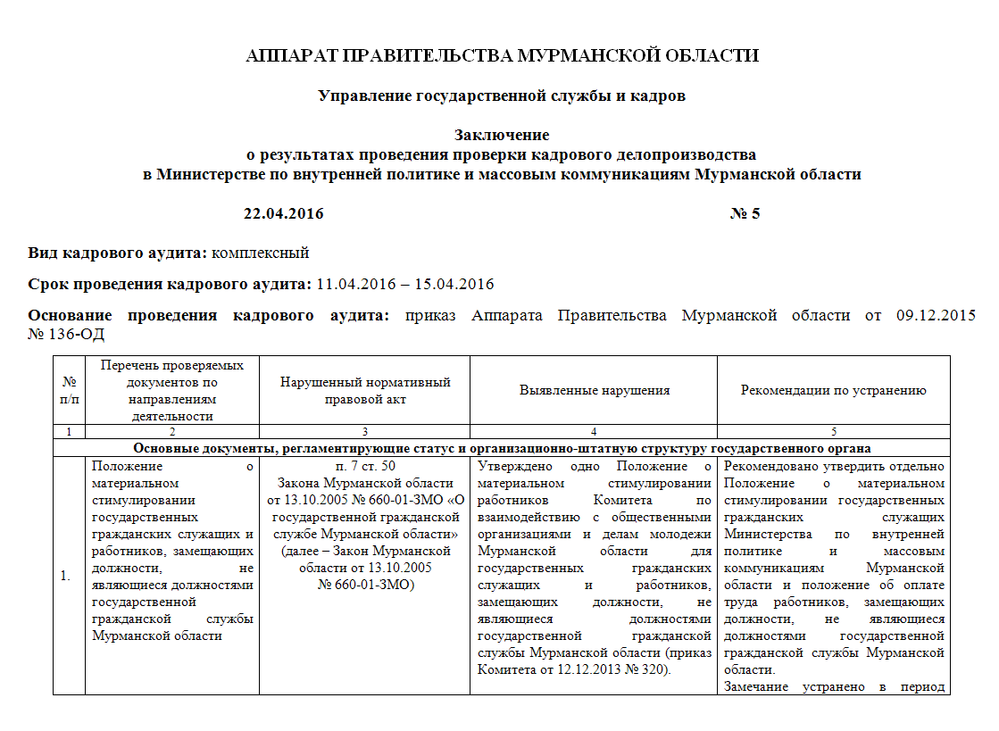
Образец оформления заключения о результатах проверки

Slide 7
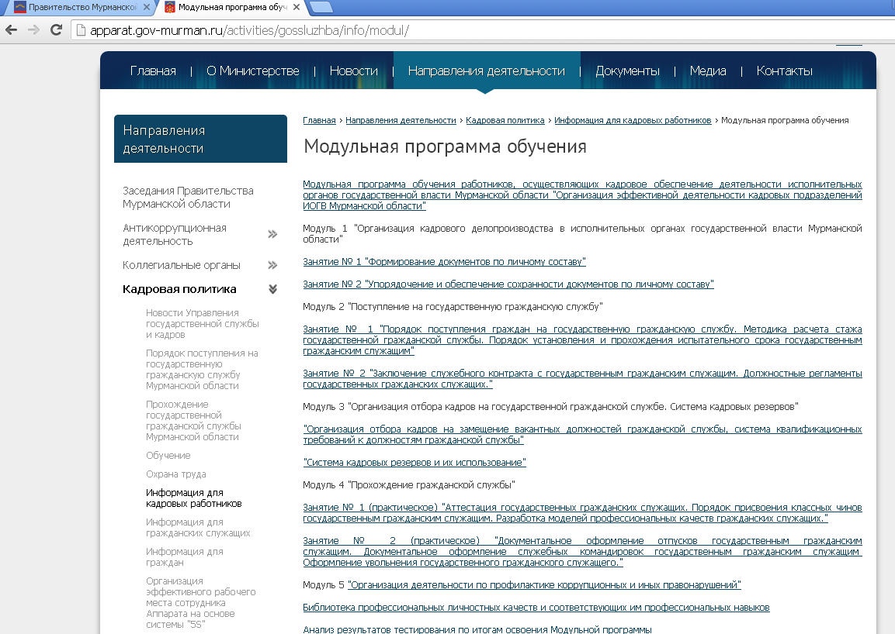

Slide 9
2015 -2016 годы
Школа кадровика
Методические дни

Slide 10
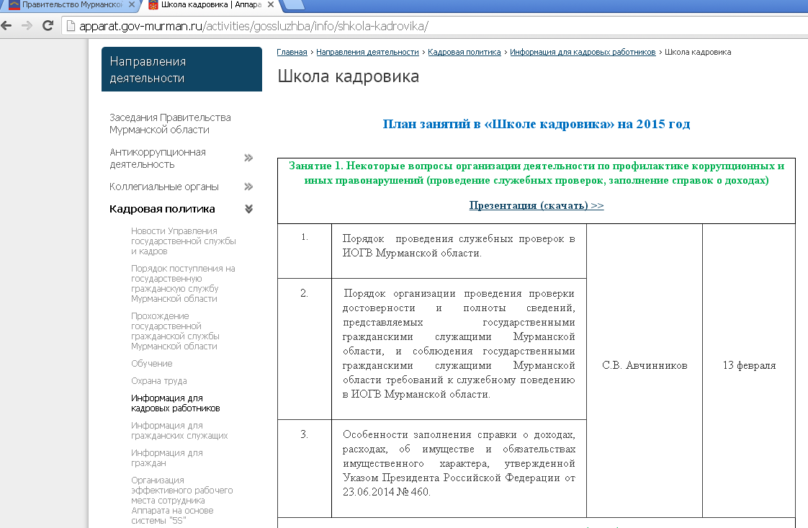

Slide 11
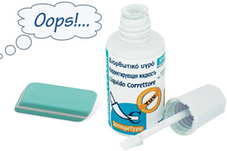
План занятий в «Школе кадровика» на 2016 год
Тема: «Работа над ошибками»
Цель: работа над ошибками и замечаниями, выявленными в ходе кадрового аудита, проведенного в исполнительных органах государственной власти Мурманской области в 2014-2015 гг.
Тематика занятий и краткое содержание | Ответственные за проведение мероприятий | Срок проведения мероприятия
Занятие 1.
Кейс «Составляем правильно!» (объявление о проведении конкурса на замещение вакантных должностей государственной гражданской службы и (или) по формированию кадрового резерва для замещения вакантных должностей государственной гражданской службы с использованием новых форм конкурсного отбора | Ронжина М.В. | апрель
Занятие 2.
Кейс «Документы без ошибок!» (выявление ошибок в кадровых документах, при формировании и ведении личных дел) | Раструба Н.В. | октябрь
Занятие 3.
Кейс «Кадровый резерв: в срок и без ошибок!» (исправление ошибок в заполнении форм документов при ведении кадрового резерва) | Зуева И.А. | декабрь

Slide 12
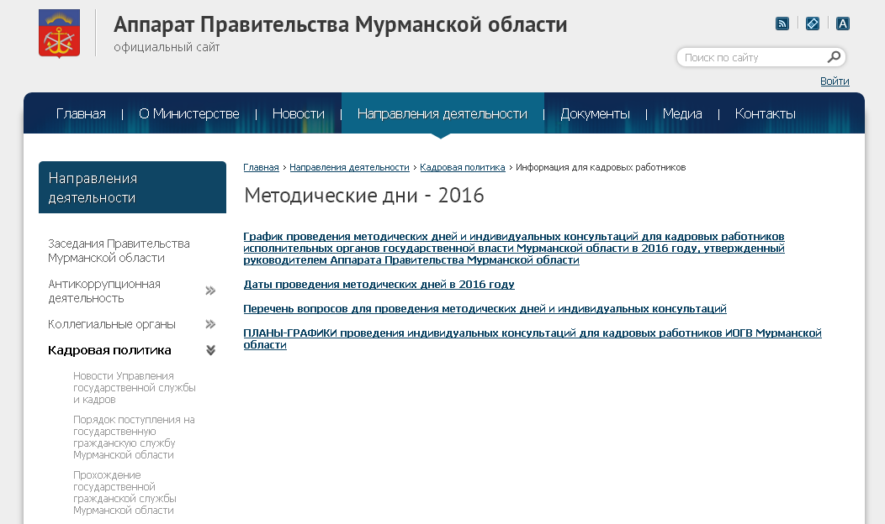

Slide 13
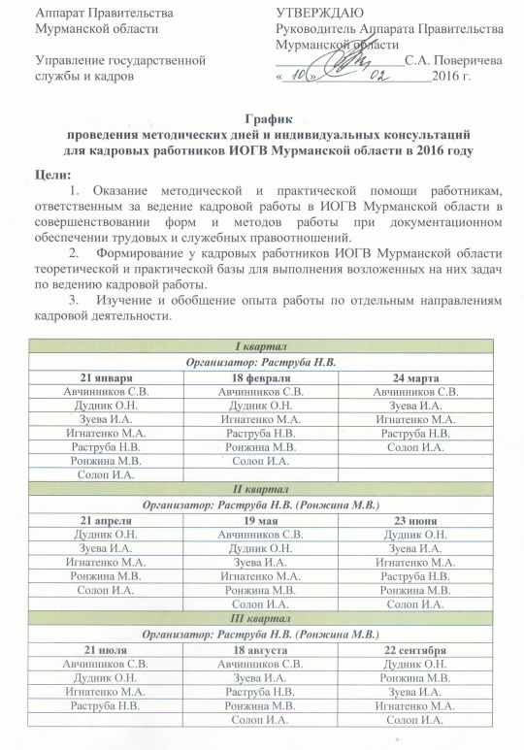

Slide 14
2016 год
Конкурс профессионального мастерства
«Ценный кадр -2016»

Slide 15
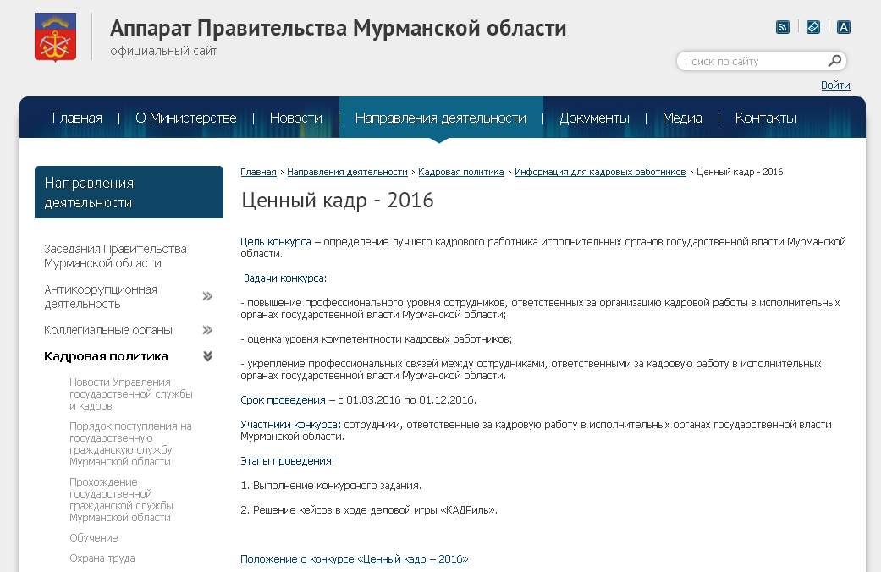

Slide 16
Спасибо за внимание!
16
Notes:
16

